Slide 1
Лекция 7
Связывание элементов управления Web формы с данными

Slide 2
Связывание с данными
Data Binding
Notes:
2

Slide 3
Связывание с данными
Data Binding это функциональность, позволяющая связать источники данных с ЭУ. В результате ЭУ будут отображать требуемые данные.
Это декларативный процесс, а не результат программирования.
Когда свойству DataSource задается ссылка на data object, то создается логическая связь между ЭУ и data object, который содержит данные для передачи.
Для выполнения самого процесса передачи данных нужен метод ЭУ DataBinding(), который пробегает по источнику данных, извлекает данные и передает их странице.

Slide 4
Как задать значения серверным ЭУ?
Задать данные в тэгах ЭУ при создании страницы
  Данные не динамические: нельзя получить данные из БД.
Написать код, который использует объектную модель ЭУ
  Это годится, если нужно занести простое значение или список, но задача быстро усложняется при заполнении сложной формы
Связывание с данными (Data binding)
  Создать объект, который содержит данные (DataSet, Array, string, int, и т.п.)
  Соединить этот объект с элементом управления
Notes:
4

Slide 5
Связывание с данными
Предоставляет единый, простой, но мощный способ заполнения Web Form данными
  Позволяет ясное отделение кода от интерфейса пользователя (UI)
Поддерживает связывание с любым источником данных
  Свойства, выражения, вызовы методов
  Коллекции (Array, Hashtable, etc.)
  DataSet, DataTable, DataView, DataReader
  XML
Notes:
5
One way snapshot model
Requires code to reapply to data model

Slide 6
Связывание с данными
Можно указать выражение связывания
При вызове метода ЭУ DataBind, выражение вычисляется и полученное значение заносится в ЭУ:
  DataBind для одного ЭУ (и его дочерних ЭУ)
  Page.DataBind для связывания всех ЭУ на странице
Работает со скалярными ЭУ, например ЭУ, Label
Работает со списками, например: DropDown, ListBox, и т.п.
Позволяет использовать шаблоны.
Notes:
6

Slide 7
Способы связывания
Два способа связывания
  Связывание с одним значением, скалярное связывание (single-value binding)
    # выражения
    $ выражения
  Связывание с множеством значений, со списками данных (repeated-value binding)

Slide 8
Связывание с одним значением
(Single-Value Binding)
ЭУ, которые поддерживают single-value binding, позволяют связать некоторые их свойства с data binding выражениями.
Эти выражения записываются в размеченную часть страницы .aspx (не в программном коде).
Выражения записываются в формате
<%# …. %>
Например, если есть переменная класса EmployeeName (public,private, protected), то можно записать
<%# EmployeeName %>
Notes:
You can place your data binding expressions just about anywhere on the page, but usually you’ll assign a data binding expression to a property in the control tag.

Slide 9
Правильные выражения для
Single-Value Binding
Содержанием выражений связывания могут быть только:
  значения свойств, полей класса и результаты работы методов;
  результат арифметического или символьного выражения
  И т.п.
Например
  <%# GetUserName() %>
  <%# 1 + (2 * 20) %>
  <%# "John " + "Smith" %>
  <%# Request.Browser.Browser %>

Slide 10
Выполнение Single-Value Binding
Для выполнения этого выражения нужно вызвать метод Page.DataBind(). При выполнении этого метода будут выполняться все такие выражения на странице и заменяться на полученные значения (в данном случае на значение переменной или свойства).
Если этот метод не вызывать, то выражения связывания просто не будут передаваться клиенту.
<asp:Label id=label1
Text=<%# “The result is “ + (1 + 2) +
“, the time is “ + DateTime.Now.ToLongTimeString() %>
runat="server" />
public void Page_Load(object s, EventArgs e) {
if (! Page.IsPostBack)
Page.DataBind();
}

Slide 11
Где используется
Single-Value Binding?
Single-Value Binding может использоваться в любом месте страницы
Обычно используются для задания свойств элементов управления.
Можно связать с данными не только текстовые свойства ЭУ, но и любые его свойства (Color, NavigateUrl и т.п.).

Slide 12
Пример использования
Single-Value Binding
<html xmlns="http://www.w3.org/1999/xhtml">
<body>
<form method="post" runat="server">
<asp:Image ID="image1" runat="server" ImageUrl='<%# FilePath %>' /> <br />
<asp:Label ID="label1" runat="server" Text='<%# FilePath %>' /> <br />
<asp:TextBox ID="textBox1" runat="server" Text='<%# GetFilePath() %>' />
<br />
<asp:HyperLink ID="hyperLink1" runat="server"
NavigateUrl='<%# LogoPath.Value %>' Font-Bold="True" Text="Show logo" />
<br />
<input type="hidden" ID="LogoPath" runat="server" value="apress.gif">
<b><%# FilePath %></b><br />
<img src="<%# GetFilePath() %>">
</form>
</body>
</html>
protected string GetFilePath() {
return "apress.gif";
}
protected string FilePath{
get { return "apress.gif"; }
}
Notes:
As you can see, not only can you bind the Text property of a Label and a TextBox, but you can also use other properties such as the ImageUrl of an Image, the NavigateUrl property of a HyperLink, and even the src attribute of a static HTML <img> tag. You can also put the binding expression elsewhere in the page without binding to any property or attribute. For example, the previous web page has a binding expression between the <b> and </b> tags. When it’s processed, the resulting text will be rendered on the page and rendered in bold type. You can even place the expression outside the <form> section, as long as you don’t try to insert a server-side control there.

Slide 13
Скалярные выражения
Демонстрация : DataBinding1.aspx
  Связывание с данными с помощью простого, скалярного выражения.
Notes:
13

Slide 14
Пример
<html xmlns="http://www.w3.org/1999/xhtml">
<body>
<form method="post" runat="server">
<asp:Image ID="image1" runat="server" ImageUrl='<%# FilePath %>' />
<br />
<asp:Label ID="label1" runat="server" Text='<%# FilePath %>' />
<br />
<asp:TextBox ID="textBox1" runat="server" Text='<%# GetFilePath() %>' />
<br />
<asp:HyperLink ID="hyperLink1" runat="server"
NavigateUrl='<%# LogoPath.Value %>' Font-Bold="True" Text="Show logo" />
<br />
<input type="hidden" ID="LogoPath" runat="server" value="apress.gif">
<b><%# FilePath %></b><br />
<img src="<%# GetFilePath() %>">
</form>
</body>
</html>

Slide 15
protected string GetFilePath()
{
return "apress.gif";
}
protected string FilePath
{
get { return "apress.gif"; }
}
protected void Page_Load(object sender, System.EventArgs e)
{
this.DataBind();
}

Slide 16
$ выражения связывания
Имеют вид <%$ … %>
Выражения записанные в <%$ … %> вычисляются, когда формируется ответ на запрос (рендеринг) с помощью “expression builder”. Такие выражения заменяются на строки.
Используются для получения заданных администратором значений из web.config файла
Например, если нужно получить значение названное appName из раздела <appSettings> файла web.config, то нужно записать:
<asp:Literal Runat="server"
Text="<%$ AppSettings:appName %>" />

Slide 17
Пример: "<%$ AppSettings:appName %>"
Первая часть выражения (до :) это имя построителя выражения, которые должны быть зарегистрированы
  AppSettingsExpressionBuilder
  ResourceExpressionBuilder
  ConnectionStringsExpressionBuilder
Например:
<asp:SqlDataSource ConnectionString=
"<%$ ConnectionStrings:Northwind %>" ... />

Slide 18
Различие между # и $ связыванием
Для $ выражений не нужно вызывать метод DataBind(), чтобы выполнить выражение. Оно всегда выполняется при рендеринге страницы.
В отличии от # выражений, $ вырадения не могут вставляться в любое место страницы. Они могут быть записаны только в тэгах эл. управления для задания его свойств.
Если нужно показать значение $ выражения в виде обычного текста, то его нужно поместить в ЭУ Literal:
<asp:Literal Runat="server"
Text="<%$ AppSettings:appName %>" />

Slide 19
Связывание с множеством значений
(repeated-value binding)
Позволяет связать набор значений с ЭУ. Набор значений представляется объектом данных, являющийся коллекцией.
Это может быть коллекция объектов собственных классов (например, обычный ArrayList или Hashtable) или коллекцией записей (rows) (например, DataReader или DataSet).
В ASP.NET имеется несколько базовых списочных ЭУ, которые поддерживают множественное связывание:
  все ЭУ которые формируют тэги <select>, включая такие ЭУ, как HtmlSelect, ListBox и DropDownList;
  ЭУ CheckBoxList and RadioButtonList, которые формируют каждый дочерний ЭУ в отдельный check box или radio button;
  ЭУ BulletedList, который создает список нумерованный или маркированный список элементов.
Все эти ЭУ отображают одно свойство объекта из связанного множества.

Slide 20
Связывание ЭУ с коллекцией данных
Коллекция
Списочный ЭУ
Array
ArrayList
. . . .
Array
ArrayList
DataReader
DataTable
DataSource
Создать соединение
Создать команду
Создать объект
  - DataReader
  - DataTable
  - DataView
Элементы коллекции
DataValueField
ID
DataTextField
Name
. . .
БД

Slide 21
Используемые для множественного связывания свойства
Свойство | Описание
DataSource | Ссылка на объект, который содержит коллекцию элементов. Этот объект должен реализовывать интерфейс, который поддерживает связывание данных, обычно это ICollection.
DataSourceID | Вместо задания в программе объекта данных, можно связать списочный элемент с ЭУ, который является источником данных, используя это свойство. Источник данных будет создавать требуемый объект данных автоматически.
DataTextField | ЭУ может показать только одно значение для каждого элемента данных. Свойство DataTextField задает поле (при работе с записями) или свойство (при работе с объектами) элемента данных, которое содержит значение для отображения на странице.

Slide 22
Используемые свойства (продолжение)
Свойство | Описание
DataText - FormatString | Это свойство задает формат отображения каждого элемента DataTextValue.
DataValueField | Это свойство аналогично свойству DataTextField, но заданное значение элемента данных не отображается на странице, а сохраняется в атрибуте value используемого HTML тэга. Это позволяет получить данное значением в коде программы. Основное назначение данного свойства хранить уникальные ID или первичные ключи, чтобы их можно было использовать для получения дополнительных данных, когда пользователь выберет данных элемент.

Slide 23
Связывание с простыми списками данных
(repeated-value binding)
При связывание списка с данными создаются элементы пользовательского интерфейса для каждого элемента списка.
Каждый элемент содержит текст (показываемый пользователю) и необязательное значение (которое не показывается)
Используется для простых списочных ЭУ:
  <asp:ListBox>
    Единственный или множественный выбор
  <asp:DropDownList>
  <asp:RadioButtonList>
  <asp:CheckBoxList>
Notes:
23

Slide 24
Связывание с простыми списками данных
Шаги для связывания с простыми списками данных
  Создать списочный ЭУ
  Создать коллекцию
  Задать ЭУ значение DataSource
  Задать (необязательно) поля DataTextField и DataValueField
  Вызвать метод DataBind()
Notes:
24

Slide 25
Пример
protected void Page_Load(object sender, System.EventArgs e)
{
if (!Page.IsPostBack) {
// Create the data source.
Hashtable ht = new Hashtable();
ht.Add("Lasagna", "Key1");
ht.Add("Spaghetti", "Key2");
ht.Add("Pizza", "Key3");
// Set the DataSource property for the controls.
Select1.DataSource = ht;
Select2.DataSource = ht;
Listbox1.DataSource = ht;
DropdownList1.DataSource = ht;
CheckList1.DataSource = ht;
OptionList1.DataSource = ht;
// Bind the controls.
this.DataBind();
}

Slide 26
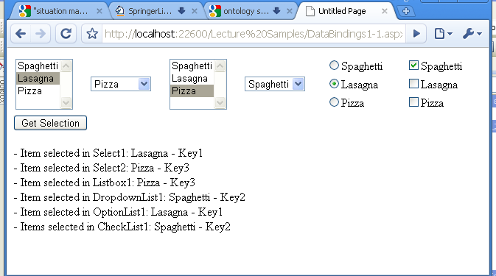

Slide 27
Пример источника данных
(Data Source)
  DataView GetSampleData() {
  DataSet ds;
  SqlConnection cxn;
  SqlDataAdapter adp;
  cxn = new SqlConnection("server=localhost; " +
  "uid=sa;pwd=;database=Northwind");
  adp = new SqlDataAdapter(
  "select CategoryID, CategoryName from Categories",
  cxn);
  ds = new DataSet();
  adp.Fill(ds, "Categories");
  return ds.Tables["Categories"].DefaultView;
  }
Notes:
27

Slide 28
Пример связывания со списком данных
  void Page_Load(object s, EventArgs e) {
  ListBox1.DataSource = GetSampleData();
  ListBox1.DataValueField = "CategoryID";
  ListBox1.DataTextField = "CategoryName";
  ListBox1.DataBind();
  }
  <asp:ListBox id="ListBox1" runat="server" />
  void Page_Load(object s, EventArgs e) {
  ListBox1.DataBind();
  }
  <asp:ListBox id="ListBox1" runat="server"
  DataSource=<%# GetSampleData() %>
  DataValueField=“CategoryID”
  DataTextField=“CategoryName” />
Notes:
28
These two samples do the same thing: bind ListBox1 to the data returned from GetSampleData(), binding the value and text to CategoryID and CategoryName columns, respectively. The first mostly uses code while the second sample mostly uses attributes on the ListBox tag. Both require that the DataBind method be called.

Slide 29
Пример коллекций для связывания с данными
using System;
using System.Data;
using System.Web;
using System.Collections.Generic;
/// <summary>
/// Summary description for Car
/// </summary>
public class Car{
public Car() { }
public Car(string vin, string make, string model, int year, decimal price){
Vin = vin; Make = make; Model = model; Year = year; Price = price;
}
private string vin;
public string Vin{
get { return vin; }
set { vin = value; }
}
private string make;
public string Make {
get { return make; }
set { make = value; }
}
private string model;
public string Model {
get { return model; }
set { model = value; }
}
private int year;
public int Year {
get { return year; }
set { year = value; }
}
private decimal price;
public decimal Price {
get { return price; }
set { price = value; }
}
public static List<Car> GetList() {
List<Car> carList = new List<Car>();
carList.Add(new Car("1A59B","Chevrolet", "Impala", 1963, 1125.00M));
carList.Add(new Car("9B25T","Ford", "F-250", 1970, 1595.00M));
carList.Add(new Car("3H13R","BMW", "Z4", 2006, 55123.00M));
carList.Add(new Car("7D67A","Mazda", "Miata", 2003, 28250.00M));
carList.Add(new Car("4T21N","VW", "Beetle", 1956, 500.00M));
return carList;
}
}

Slide 30
Связывание с простыми списками данных
Демонстрация : DataBinding2.aspx
  Связывание с простыми списками данных
Notes:
30

Slide 31
Связывание ЭУ с источником данных
Источник данных - DataSource
Списочный ЭУ
DataSourceID
<SqlDataSource>
. . .
</SqlDataSource>
Элементы коллекции
DataValueField
ID
DataTextField
Name
. . .
БД

Slide 32
Типы элементов – источников данных
для работы с табличными источниками данных
  SqlDataSource,
  AccessDataSource и
  ObjectDataSource
для работы с иерархическими данными
  XmlDataSource и
  SiteMapDataSource
Notes:
32

Slide 33
Пример описания источника данных
<asp:AccessDataSource ID="AccessDataSource1"
runat="server"
DataFile="~/App_Data/guestbook.mdb"
SelectCommand="SELECT [WriteDate], [UserName], [UserMail], [Message] FROM [guestbook]”>
</asp:AccessDataSource>
Notes:
33

Slide 34
<asp:SqlDataSource ID="sourceEmployees" runat="server"
ProviderName="System.Data.SqlClient"
ConnectionString="<%$ ConnectionStrings:Northwind %>"
SelectCommand="SELECT EmployeeID, FirstName, LastName, Title, City FROM Employees"
UpdateCommand="UPDATE Employees SET
FirstName=@FirstName, LastName=@LastName,
Title=@Title, City=@City FROM Employees WHERE
EmployeeID=@EmployeeID">
</asp:SqlDataSource>

Slide 35
Класс SqlDataSource объединяет в себе возможности SqlConnection и SqlDataAdapter (плюс дополнительные).
<asp:SqlDataSource ID="SqlDataSource1" runat="server"
ConnectionString="<%$ ConnectionStrings:DemoBaseConnectionString1 %>"
ProviderName="<%$ ConnectionStrings:DemoBaseConnectionString1.ProviderName %>"
</asp:SqlDataSource>

Slide 36
Задание строки подключения в файле web.config
<add name="DemoBaseConnectionString1"
connectionString="Data Source=(local)\SQLEXPRESS;Initial
Catalog=DemoBase;Integrated Security=True"
providerName="System.Data.SqlClient" />

Slide 37
Связывание с Базой Данных
Связывание с данными можно использовать для занесения данных в ЭУ из базы данных
  Каждый ЭУ соответствует строке
Рекомендуется связывание с DataReader
Можно связывать с DataView для DataSet
Значение и текст задается в свойствах DataValueField и DataTextField, соответственно.
  Каждое из них соответствует колонке
Notes:
37

Slide 38
Связывание с Базой Данных
Пример: DataBinding3.aspx
  Связывание с данными из базы данных
Notes:
38

Slide 39
Сложные элементы управления
GridView - используемый для разных целей табличный ЭУ, для отображения больших таблиц информации. Он поддерживает выбор, редактирование, сортировку и разделение на страницы. GridView один из самых тяжелых ЭУ ASP.NET. Он является наследником ЭУ DataGrid.
DetailsView - идеальный для отображения только одной записи, в виде таблицы, которая имеет одну строку, для одного поля записи. DetailsView поддерживает ЭУ редактирования и разделения на страницы, что позволяет просматривать последовательность записей.
FormView - аналогичен DetailsView, показывает одновременно только одну запись, поддерживает редактирование и предоставляет ЭУ разбивки на страницы для перемещения через наборы записей. Отличие FormView состоит в том, что он основан на шаблонах, которые позволяют объединять поля более гибким способом, а не только в виде таблицы.
ListView – заменяет ЭУ Repeater, который был ранее в ASP.NET since.

Slide 40
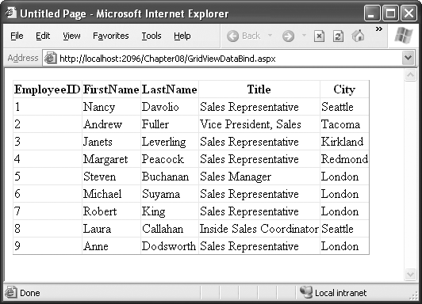
Пример GridView

Slide 41
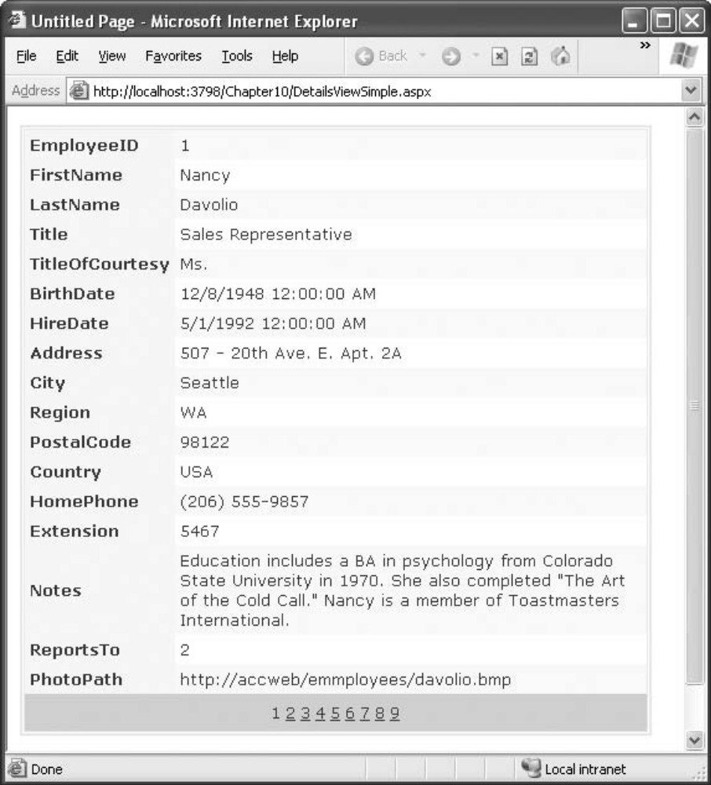
Пример DetailsView с разбивкой по страницам

Slide 42
Элемент управления GridView

Slide 43
Пример:
Включаем в страницу ЭУ
<asp:GridView ID="grid" runat="server" AutoGenerateColumns="true" />
В программе создаем DataReader
string sql = "SELECT EmployeeID, FirstName, LastName, Title, City FROM Employees";
….
Подключаем DataReader к ЭУ
grid.DataSource = reader;
grid.DataBind();

Slide 44
Связывание с отдельными столбцами
Связывание указанных столбцов в источнике данных
  Объявить <asp:GridView>
  Объявить его коллекцию Columns
  Задать его свойство DataSource
  Вызвать его метод DataBind()
  <asp:gridview id=myDataGrid
  autogeneratecolumns=false runat=server>
  <Columns>
  <asp:BoundColumn HeaderText=“Id" DataField="title_id" />
  <asp:BoundColumn HeaderText="Title“ DataField="title"/>
  </Columns>
  </asp:gridview>
Notes:
44

Slide 45
Пример описания GridView
<asp:GridView ID="gridEmployees" runat="server" DataSourceID="sourceEmployees"
AutoGenerateColumns="False">
<Columns>
<asp:BoundField DataField="EmployeeID" HeaderText="ID" />
<asp:BoundField DataField="FirstName" HeaderText="First Name" />
<asp:BoundField DataField="LastName" HeaderText="Last Name" />
<asp:BoundField DataField="Title" HeaderText="Title" />
<asp:BoundField DataField="City" HeaderText="City" />
</Columns>
</asp:GridView>
. . .
<asp:SqlDataSource ID="sourceEmployees" runat="server"
ConnectionString="<%$ ConnectionStrings:Northwind %>"
ProviderName="System.Data.SqlClient" SelectCommand=
"SELECT EmployeeID, FirstName, LastName, BirthDate, Title, City FROM Employees">
</asp:SqlDataSource>

Slide 46
Пример описания GridView (2)
<asp:GridView ID="GridView1" runat="server" DataSourceID="sourceEmployees"
Font-Names="Verdana" Font-Size="X-Small" ForeColor="#333333"
CellPadding="4" GridLines="None" AutoGenerateColumns="False">
<HeaderStyle BackColor="#990000" Font-Bold="True" ForeColor="White" />
<RowStyle BackColor="#FFFBD6" ForeColor="#333333" />
<AlternatingRowStyle BackColor="White" />
<Columns>
<asp:BoundField DataField="EmployeeID" HeaderText="ID">
<ItemStyle Font-Bold="True" BorderWidth="1" />
</asp:BoundField>
<asp:BoundField DataField="FirstName" HeaderText="First Name" />
<asp:BoundField DataField="LastName" HeaderText="Last Name" />
<asp:BoundField DataField="City" HeaderText="City">
<ItemStyle BackColor="LightSteelBlue" />
</asp:BoundField>
<asp:BoundField DataField="Country" HeaderText="Country">
<ItemStyle BackColor="LightSteelBlue" />
</asp:BoundField>
<asp:BoundField DataField="BirthDate" HeaderText="Birth Date"
DataFormatString="{0:MM/dd/yyyy}" />
<asp:BoundField DataField="Notes" HeaderText="Notes">
<ItemStyle Wrap="True" Width="400"/>
</asp:BoundField>
</Columns>
</asp:GridView>

Slide 47
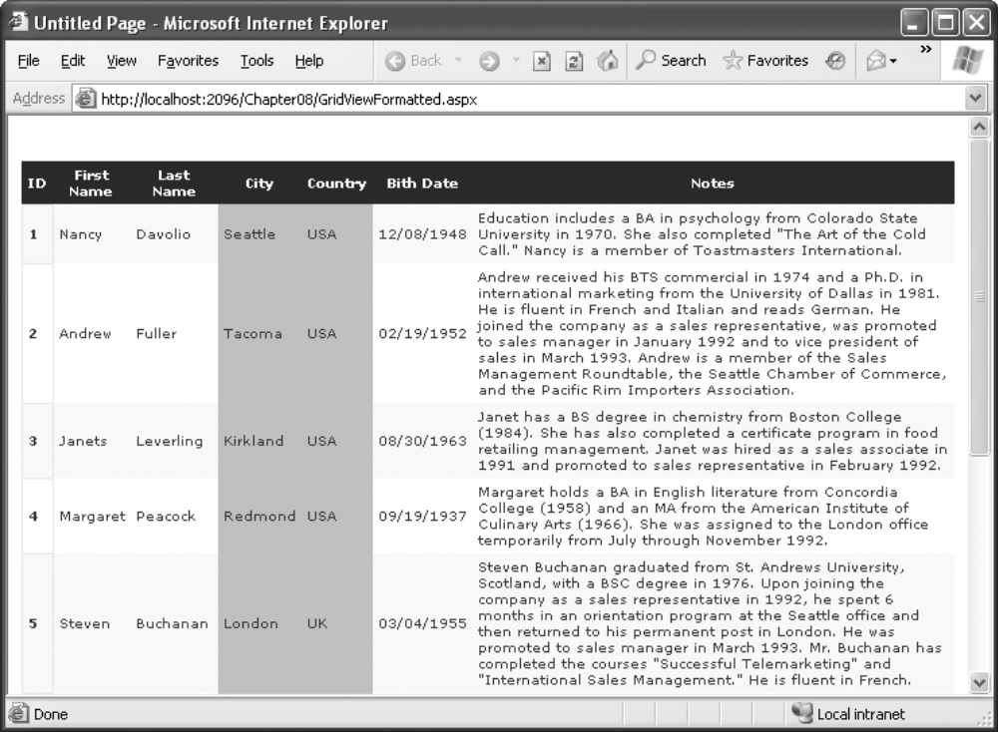

Slide 49
Автоматическая разбивка на страницы в GridView
<asp:GridView ID="GridView1" runat="server" DataSourceID="sourceEmployees"
PageSize="5" AllowPaging="True" ...>
...
</asp:GridView>

Slide 50
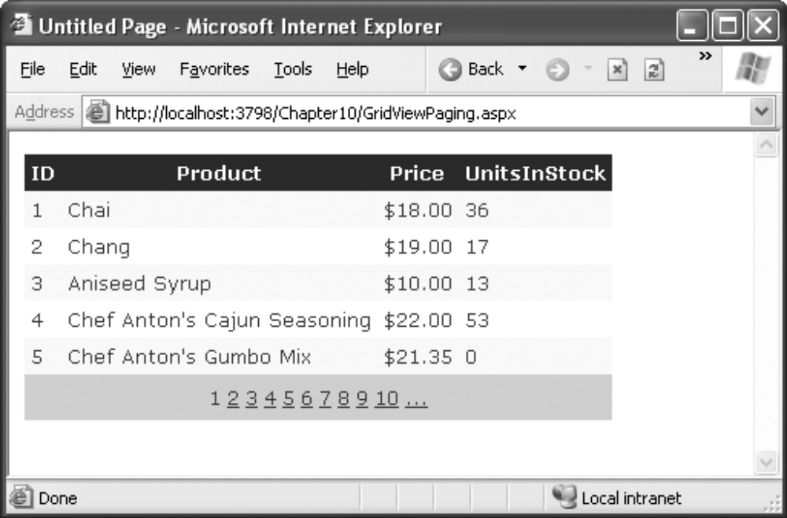
Разбивка на страницы

Slide 51
Использование шаблонов в GridView
Для размещения нескольких полей в одной ячейке или различного настраивания содержания ячеек, используя HTML тэги и серверные ЭУ, используются шаблоны - TemplateField.
Шаблон TemplateField позволяют полностью оприсать содержание ячеек в колонке. В шаблоне можно добавлять тэги ЭУ, произвольные HTML элементы и выражения связывания с данными.
Например: если нужно объединить поля first name, last name, и courtesy, то можно описать следующий ItemTemplate:
<asp:TemplateField HeaderText="Name">
<ItemTemplate>
<%# Eval("TitleOfCourtesy") %> <%# Eval("FirstName") %> <%# Eval("LastName") %>
</ItemTemplate>
</asp:TemplateField>
В этом случае, при связывании GridView, он выбирает данные из источника данных и анализирует коллекцию элементов шаблона. Он обрабатывает ItemTemplate для каждого элемента данных, оценивает data binding выражения и добавляет описанные HTML в формируемую таблицу.
Notes:
Свойство Container.DataItem
(EmployeeDetails)Container.DataItem)["FirstName"]
<%# ((EmployeeDetails)Container.DataItem)["FirstName"] %>
Container.DataItem is a runtime alias for the DataItem for this specific item in the bound list.
For a grid which displays 10 rows of data, this is one row from the datasource.
The actual type of DataItem is determined by the type of the datasource.
For example, if the datasource is a Dataview, the type of DataItem is DataRowView.
If the type of the datasource is an array of strings, the type of DataItem is String.
If the datasource is a collection of strongly-typed objects (for example "Employees" objects), the type of DataItem is Employees.
Each of these cases requires a slightly different databinding expression, with further differences between VB and C#. In every case, you want the databinding expression to produce a string that can be displayed in the page.
Here are some examples:
Array of Strings:
<%# Container.DataItem %>
Field from DataView:
<%# ((DataRowView)Container.DataItem)["EmployeeName"] %>
Property from a collection of objects:
<%# ((Customer)Container.DataItem).CustomerName %>
Non-String property from a collection of objects:
<%# ((Customer)Container.DataItem).CustomerID.ToString() %>
As you can see the syntax is tricky, which requires explicit casting.
So we've provided a DataBinder.Eval() helper method that figures out the syntax for you and formats the result as a string.
It's really convenient, with a couple of caveats: it's late bound (uses reflection at runtime to figure out the data types), and it only supports basic data types in the fields: string, int, datetime, etc.
You can use Eval instead of DataBinder.Eval in ASP.net 2.0
DataBinder.Eval takes 2 or 3 arguments.
The first arg is the data object to bind to. In the case of DataGrid, DataList and Repeater, Container.DataItem is the single row.
The second arg the string name of the field from the data object you which to display. DataBinder.Eval uses these two pieces of information to work out the rest of the expression syntax.
An optional third argument is a .NET formatting string. DataBinder.Eval will handle a single replacement for{0} ony. So the example below:
<a href='<%# "default.aspx?CategoryId=" + Cstr(Databinder.Eval(Container.DataItem, "ID"))%>'>
could be simplified to:
<a href='<%# Databinder.Eval(Container.DataItem,"ID","default.aspx?CategoryId={0}" ) %>'>

Slide 52
Выражение Eval( )
Выражение Eval() используется при описании шаблона.
Оно является статическим методом класса System.Web.UI.DataBinder. Данный метод Eval() автоматически выбирает данные, которые связаны с текущей строкой, используя технологию отражения (reflection) для поиска соответствий.
В данном выражении можно форматировать вывод данных. Например:
<%# Eval("BirthDate", "{0:MM/dd/yy}") %>
Notes:
Если не использовать этот метод, то нужно писать такие выражения:
<%# ((EmployeeDetails)Container.DataItem)["FirstName"] %>

Slide 53
Пример
<asp:GridView ID="gridEmployees" runat="server" DataSourceID="sourceEmployees”
AutoGenerateColumns="False" ...>
<!-- Styles omitted. -->
<Columns>
<asp:TemplateField HeaderText="Employees">
<ItemTemplate>
<b>
<%# Eval("EmployeeID") %> -
<%# Eval("TitleOfCourtesy") %> <%# Eval("FirstName") %>
<%# Eval("LastName") %>
</b>
<hr />
<small><i>
<%# Eval("Address") %><br />
<%# Eval("City") %>, <%# Eval("Country") %>,
<%# Eval("PostalCode") %><br />
<%# Eval("HomePhone") %></i>
<br /><br />
<%# Eval("Notes") %>
</small>
</ItemTemplate>
</asp:TemplateField>
</Columns>
</asp:GridView>

Slide 54
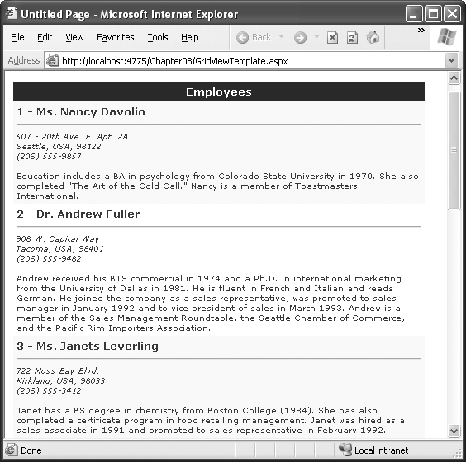

Slide 55
<asp:GridView id="GridView1" runat="server" AutoGenerateColumns="False">
<Columns>
<asp:BoundField DataField="Title" HeaderText="Title"/>
<asp:BoundField DataField="isbn" HeaderText="ISBN"/>
<asp:BoundField DataField="Publisher" HeaderText="Publisher"/>
<asp:TemplateField>
<HeaderTemplate> Book Cover </HeaderTemplate>
<ItemTemplate>
<img src="UnknownBook.gif“ onerror="this.src='Unknownbook.gif';"
onload=
"GetBookImage(this, '<%# DataBinder.Eval(Container.DataItem, "isbn") %>');"
</ItemTemplate>
</asp:TemplateField>
</Columns>
</asp:GridView>

Slide 56
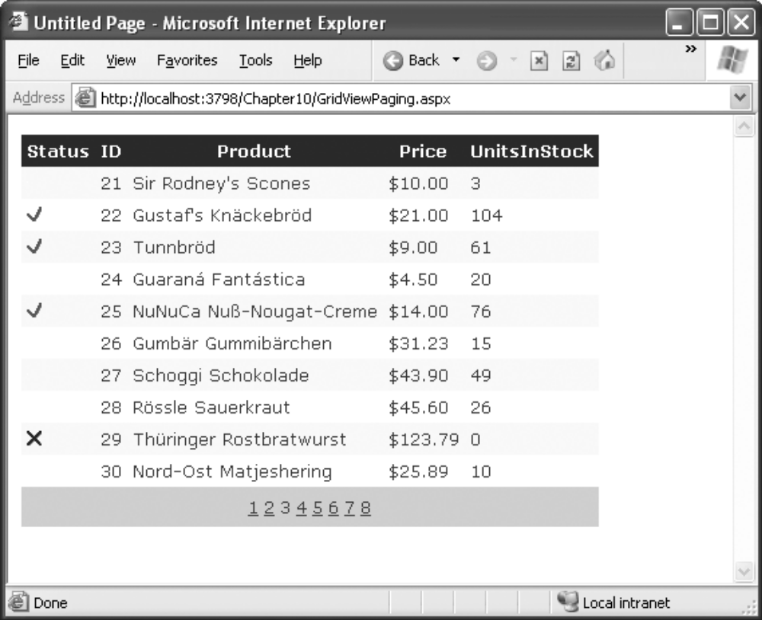

Slide 57
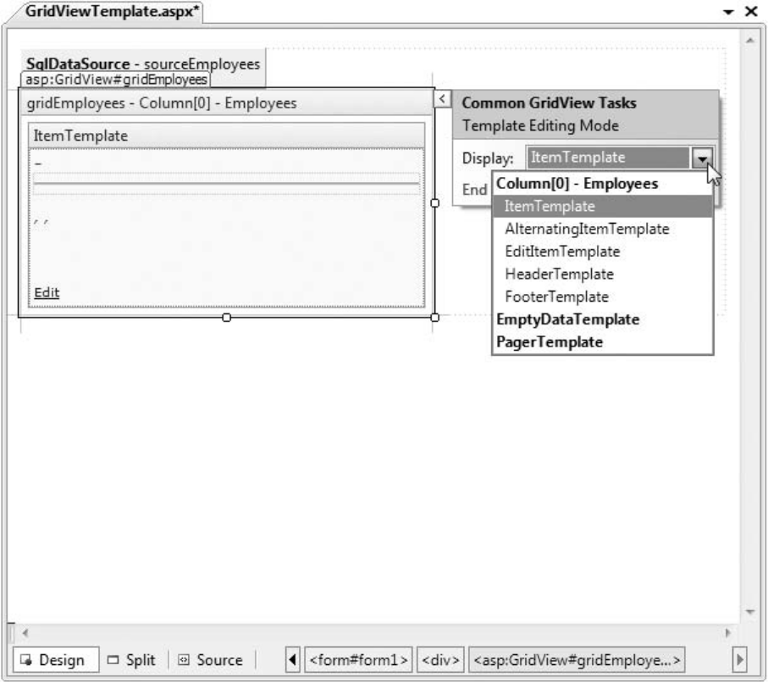
Редактирование шаблонов в VisualStudio
Создать GridView хотя бы с одним шаблоном колонки.
Выбрать Edit Templates в смарт тэге GridView. Выполнится переключение GridView в режим редактирования шаблонов.
В smart tag использовать drop-down Display list для выбора o шаблона, который будет редактироваться (см. рис.).
You can choose either of the two templates that apply to the whole GridView (EmptyDataTemplate or PagerTemplate), or you can choose a specific template for one of the template columns.
Enter your content in the control. You can type in static content, drag-and-drop controls,
и т.д.
When you’re finished, choose End Template Editing from the smart tag.

Slide 58
Связывание с методом
Преимуществом шаблонов является то, что они могут использовать выражения связывания с данными.
Например, можно сделать колонку, где показывается иконка для каждой строки. Требуется использовать разные иконки для разных строк. Например, показывать «птичку», когда есть большие запасы конкретного товара (> 50 ед.) и «крестик» когда запас полностью исчерпан.
<asp:TemplateField HeaderText="Status">
<ItemTemplate>
<img src='<%# GetStatusPicture(Container.DataItem) %>' alt="Status" />
</ItemTemplate>
</asp:TemplateField>
protected string GetStatusPicture(object dataItem) {
int units = Int32.Parse(DataBinder.Eval(dataItem, "UnitsInStock").ToString());
if (units == 0) return "Cancel.gif";
else if (units > 50) return "OK.gif";
else return "blank.gif";
}

Slide 59
Типы шаблонов
HeaderTemplate - Determines the appearance and content of the header cell
FooterTemplate - Determines the appearance and content of the footer cell
ItemTemplate - Determines the appearance and content of each data cell (if you aren’t using the AlternatingItemTemplate) or every odd-numbered data cell (if you are)
AlternatingItemTemplate - Used in conjunction with the ItemTemplate to format evennumbered and odd-numbered rows differently
EditItemTemplate Determines - the appearance and controls used in edit mode
InsertItemTemplate - Determines the appearance and controls used when inserting a new record
Notes:
EditItemTemplate is one of the most useful, as it gives you the ability to control the editing experience for the field. If you don’t use template columns, you’re limited to ordinary text boxes, and you won’t have any validation. The GridView also defines two templates that you can use outside of any column. These are the PagerTemplate, which lets you customize the appearance of pager controls, and the EmptyDataTemplate, which lets you set the content that should appear if the GridView is bound to an empty data object.

Slide 60
Проблема с событиями шаблона
В некоторых случаях требуется обработать событие, которое инициируется ЭУ добавленным шаблоном. Например, в предыдущем примере иконку можно заменить clickable image link, с помощью ImageButton control. Это просто сделать:
<asp:TemplateField HeaderText="Status">
<ItemTemplate>
<asp:ImageButton ID="ImageButton1" runat="server"
ImageUrl='<%# GetStatusPicture(Container.DataItem) %>' />
</ItemTemplate>
</asp:TemplateField>
Проблема в том, что в GridView создается много копий таких ЭУ, по одной для каждого элемента данных.Когда ImageButton нажимается нужно уметь определить, какой записи принадлежал нажатый элемент.
Решением этой проблемы может быть использование события GridView, не содержащего кнопок.
Для этих целей используется событие GridView.RowCommand, так как оно инициируется когда любая кнопка будет нажата в любом шаблоне.

Slide 61
Обработка событий шаблона
Для этого используются два строковых свойства всех ЭУ типа button:
  CommandName задает описательное имя для выделения нажатия на нужные ImageButton от нажатий других элементов GridView
  CommandArgument задает специфичный для строки данных элемент, который можно использовать для определения строки, которая была выбрана. Можно задать эту информацию используя data binding expression.
Например:
<asp:TemplateField HeaderText="Status">
<ItemTemplate>
<asp:ImageButton ID="ImageButton1" runat="server"
ImageUrl='<%# GetStatusPicture(Container.DataItem) %>'
CommandName="StatusClick"
CommandArgument='<%# Eval("ProductID") %>' />
</ItemTemplate>
</asp:TemplateField>
Такие события могут быть обработаны следующим образом:
protected void GridView1_RowCommand(object sender, GridViewCommandEventArgs e) {
if (e.CommandName == "StatusClick")
lblInfo.Text = "You clicked product #" + e.CommandArgument;
}

Slide 62
Редактирование записей с помощью шаблона
Самый простой способ это добавить CommandField колонку со свойством ShowEditButton = ue (или задать свойство GridView.AutoGenerateEditButton=true).
В обоих случаях получаем специальную колонку, в которой содержатся команды редактирования (editing commands).
Вначале эта колонка будет содержать ссылку, с именем Edit в каждой записи. Когда пользователь щелкнет по этой ссылке, то каждое текстовое поле записи (label) будет заменен text box, если это поле не помечено, как read-only.
Стандартная поддержка редактирования имеет следующие ограничения:
Не всегда удобно редактировать значения с помощью text box: с некоторыми типами данных лучше работать используя другие ЭУ (например, drop-down lists), для больших текстовых полей нужны multiline text boxes и т.д.
Не выполняет проверка : Нужно выполнять проверку вводимых данных. Это можно сделать добавляя валидаторы к EditItemTemplate.
Часто стандартное редактирование не очень хорошо выглядит: Строка ЭУ text box по всей таблице занимает слишком много места и редко выглядит профессионально. В колонках с шаблонами таких проблем нет. Вместо этого явно задаются ЭУ редактирования и их размещение с помощью EditItemTemplate. Конечгно, в некоторой степени это трудоемкий процесс.

Slide 63
Пример шаблона редактирования
<EditItemTemplate>
<b>
<%# Eval("EmployeeID") %> -
<%# Eval("TitleOfCourtesy") %> <%# Eval("FirstName") %>
<%# Eval("LastName") %>
</b>
<hr />
<small><i>
<%# Eval("Address") %><br />
<%# Eval("City") %>, <%# Eval("Country") %>,
<%# Eval("PostalCode") %><br />
<%# Eval("HomePhone") %></i>
<br /><br />
<asp:TextBox Text='<%# Bind("Notes") %>' runat="server"
id="textBox" TextMode="MultiLine" Width="413px" />
</small>
</EditItemTemplate>
При связывании редактируемого значения с ЭУ нужно использовать метод Bind() в data binding expression вместо обычного Eval() метода.
Только Bind() метод создает двустороннюю связь, гарантирующую, что изменяемое значение будет отправлено назад на сервер.

Slide 64
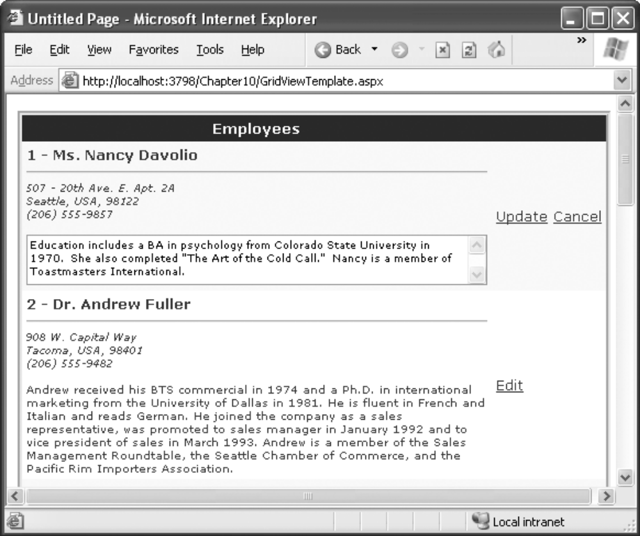
Шаблона редактирования поля Notes

Slide 65
Задание источника данных
Также важно помнить, что когда GridView передает изменения, то он будет передавать только связанные, редактируемые параметры.
В рассмотренном примере, GridView будет передавать назад один параметр @Notes для поля Notes.
Это важно помнить, так как при записи параметризованной update command (если используется SqlDataSource), нужно использовать только один параметр, как показано ниже:
<asp:SqlDataSource ID="sourceEmployees" runat="server"
ConnectionString="<%$ ConnectionStrings:Northwind %>"
ProviderName="System.Data.SqlClient"
SelectCommand="SELECT EmployeeID, FirstName, LastName, Title, City, Country, Notes, Address, Region, PostalCode, HomePhone, TitleOfCourtesy FROM Employees"
UpdateCommand="UPDATE Employees SET Notes=@Notes WHERE
EmployeeID=@EmployeeID">
</asp:SqlDataSource>

Slide 66
Использование ЭУ DropDownList
<EditItemTemplate>
<b>
<%# Eval("EmployeeID") %> -
<asp:DropDownList runat="server" ID="EditTitle"
SelectedIndex='<%# GetSelectedTitle(Eval("TitleOfCourtesy")) %>'
DataSource='<%# TitlesOfCourtesy %>' />
<%# Eval("FirstName") %>
<%# Eval("LastName") %>
</b>
<hr />
<small><i>
<%# Eval("Address") %><br />
<%# Eval("City") %>, <%# Eval("Country") %>,
<%# Eval("PostalCode") %><br />
<%# Eval("HomePhone") %></i>
<br /><br />
<asp:TextBox Text='<%# Bind("Notes") %>' runat="server" id="textBox"
TextMode="MultiLine" Width="413px" />
</small>
</EditItemTemplate>
protected string[] TitlesOfCourtesy
{
get { return new string[]{"Mr.", "Dr.", "Ms.", "Mrs."}; }
}

Slide 67
Необходимое дополнение
Now you have a list box that is populated in edit mode, with the correct item automatically selected. However, if you change the selection, the value isn’t sent back to the data source. In this example, you could tackle the problem by using the Bind() method with the SelectedValue property, because the text in the control exactly corresponds to the text you want to commit to the record. However, sometimes life isn’t as easy, because you need to translate the value into a different database representation. In this situation, the only option is to handle the RowUpdating event, find the list control in the current row, and extract the text. You can then dynamically add the extra parameter, as shown here:
protected void gridEmployees_RowUpdating(object sender, GridViewUpdateEventArgs e)
{
// Get the reference to the list control.
DropDownList title = (DropDownList) (gridEmployees.Rows[e.RowIndex].FindControl("EditTitle"));
// Add it to the parameters.
e.NewValues.Add("TitleOfCourtesy", title.Text);
}
The UpdateCommand in the SqlDataSource must also be updated to use the @TitleOfCourtesy parameter:
UpdateCommand="UPDATE Employees SET Notes=@Notes, TitleOfCourtesy=@TitleOfCourtesy WHERE EmployeeID=@EmployeeID"

Slide 68
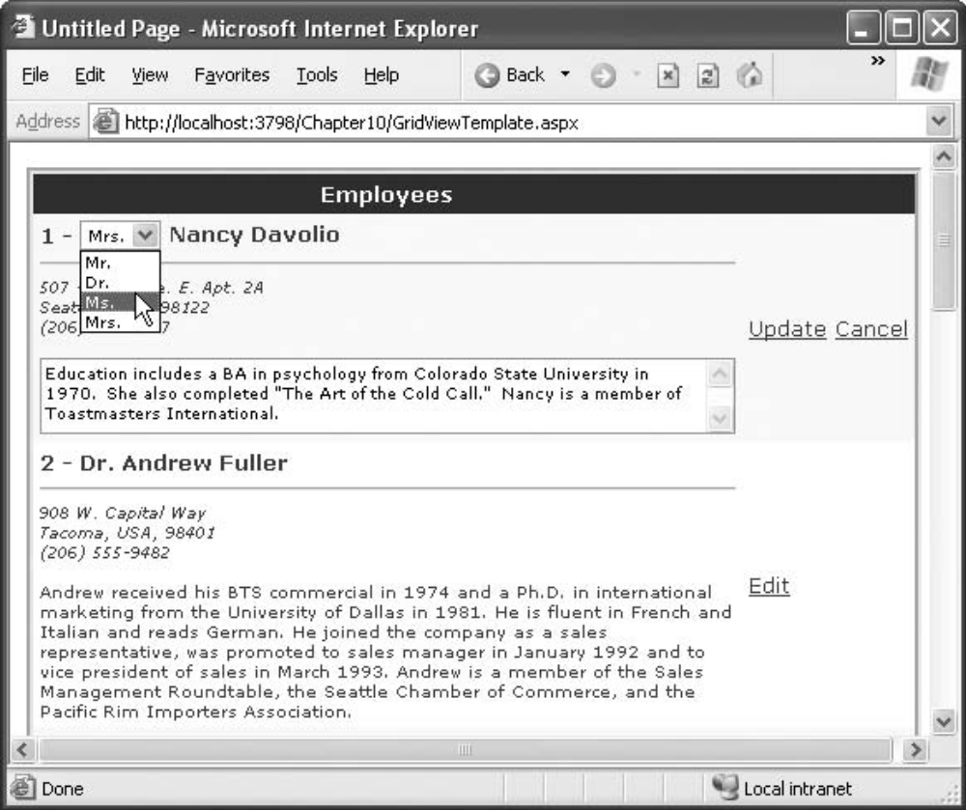

Slide 69
Элемент управления
ListView

Slide 70
Шаблоны ListView
ItemTemplate - Sets the content of every data item (if you aren’t using the AlternatingItemTemplate) or every odd-numbered data cell (if you are).
AlternatingItemTemplate - Used in conjunction with the ItemTemplate to format evennumbered and odd-numbered rows differently.
ItemSeparatorTemplate - Sets the content of the separator that’s drawn between items.
SelectedItemTemplate - Sets the content of the item that’s currently selected. You can use the same content as the ItemSeparatorTemplate, but with different formatting to make it stand out, or you can choose to show an expanded display with additional details for the selected item.
EditItemTemplate - Sets the controls used for an item in edit mode.
InsertItemTemplate - Sets the controls used to insert a new item.
LayoutTemplate - Sets the markup that wraps your list of items.
GroupTemplate - Sets the markup that wraps each group of items, if you’re using the grouping feature.
GroupSeparatorTemplate - Sets the content of the separator that’s drawn between groups of items.
EmptyItemTemplate - Sets the content that’s used to fill empty values in the last group, if you’re using grouping. For example, if you create groups of 5 and your data source is a collection of 13 objects, there are 2 items missing from the last group.
EmptyDataTemplate - Sets the markup that’s used if the bound data object is empty (doesn’t contain any records or objects).

Slide 71
Пример
<asp:ListView ID="listEmployees" DataSourceID="sourceEmployees" runat="server">
<LayoutTemplate>
<table border="1">
<tr id="itemPlaceholder" runat="server" />
</table>
</LayoutTemplate>
<ItemTemplate>
<span>
<b>
<%# Eval("EmployeeID") %> -
<%# Eval("TitleOfCourtesy") %> <%# Eval("FirstName") %>
<%# Eval("LastName") %>
</b>
<hr />
<small>
<i><%# Eval("Address") %><br />
<%# Eval("City") %>, <%# Eval("Country") %>,
<%# Eval("PostalCode") %><br />
<%# Eval("HomePhone") %></i><br /><br />
<%# Eval("Notes") %>
<br /><br />
</small>
</span>
</ItemTemplate>
</asp:ListView>
Notes:
<LayoutTemplate>
<table border="1">
<tr id="itemPlaceholder" runat="server" />
</table>
<LayoutTemplate>
<span id="itemPlaceholder" runat="server"></span>
</LayoutTemplate>
</LayoutTemplate>

Slide 72
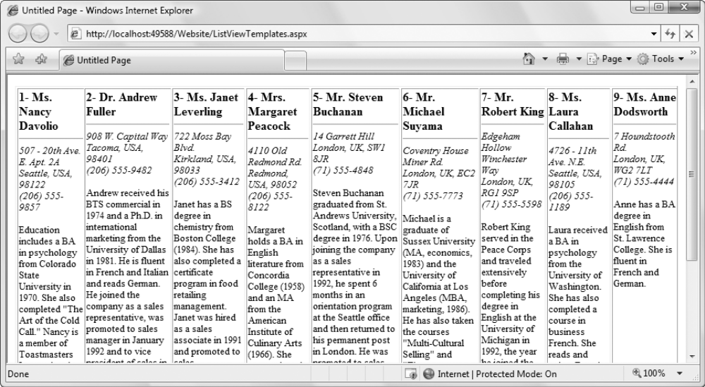

Slide 73
Элемент управления DetailsView

Slide 74
Описание ЭУ DetailsView
<asp:DetailsView ID="DetailsView1" runat="server" DataSourceID="sourceEmployees« AutoGenerateRows="False">
<Fields>
<asp:BoundField DataField="EmployeeID" HeaderText="EmployeeID" />
<asp:BoundField DataField="FirstName" HeaderText="FirstName" />
<asp:BoundField DataField="LastName" HeaderText="LastName" />
<asp:BoundField DataField="Title" HeaderText="Title" />
<asp:BoundField DataField="TitleOfCourtesy" HeaderText="TitleOfCourtesy" />
<asp:BoundField DataField="BirthDate" HeaderText="BirthDate" />
...
</Fields>
...
</asp:DetailsView>

Slide 75
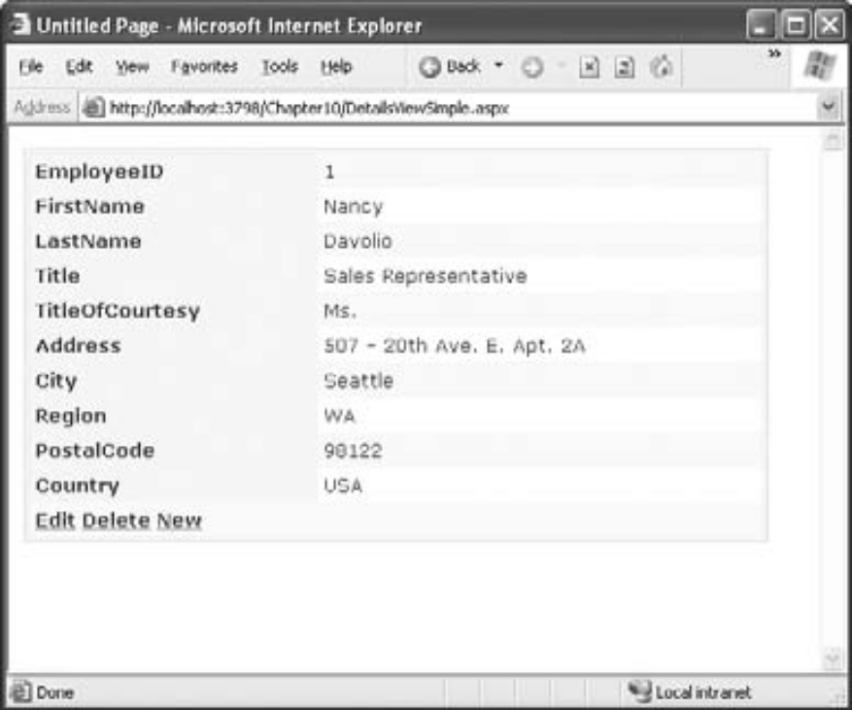
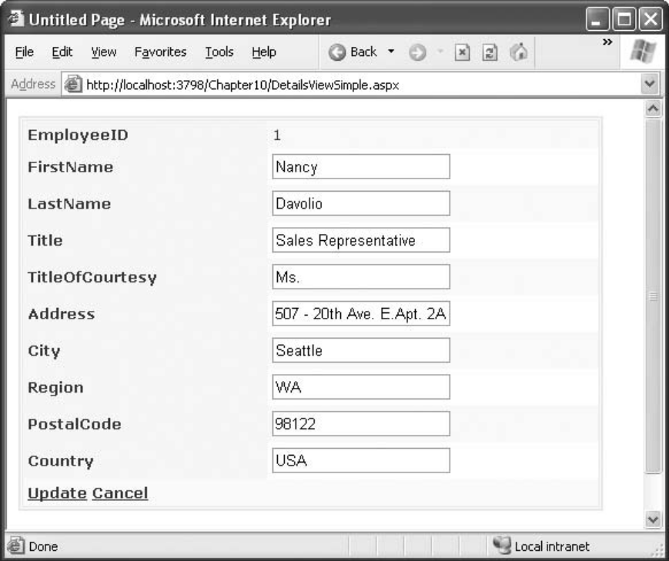
Редактирование записей с помощью DetailsView
Свойства AutoGenerateDeleteButton, AutoGenerateEditButton и AutoGenerateInsertButton ЭУ DetailsView добавляют CommandField в нижней части DetailsView с ссылками на эти задачи.

Slide 76
FormView
FormView является ЭУ, использующим шаблоны для отображения и редактирования отдельной записи.
Этот ЭУ использует модель шаблонов, которая соответствует модели TemplateField в GridView.
Имеются следующие шаблоны:
  ItemTemplate
  EditItemTemplate
  InsertItemTemplate
  FooterTemplate
  HeaderTemplate
  EmptyDataTemplate
  PagerTemplate

Slide 77
Пример использования шаблонов с FormView
<asp:FormView ID="FormView1" runat="server" DataSourceID="sourceEmployees">
<ItemTemplate>
<b>
<%# Eval("EmployeeID") %> -
<%# Eval("TitleOfCourtesy") %> <%# Eval("FirstName") %>
<%# Eval("LastName") %>
</b>
<hr />
<small><i>
<%# Eval("Address") %><br />
<%# Eval("City") %>, <%# Eval("Country") %>,
<%# Eval("PostalCode") %><br />
<%# Eval("HomePhone") %></i>
<br /><br />
<%# Eval("Notes") %>
<br /><br />
</small>
</ItemTemplate>
</asp:FormView>

Slide 78
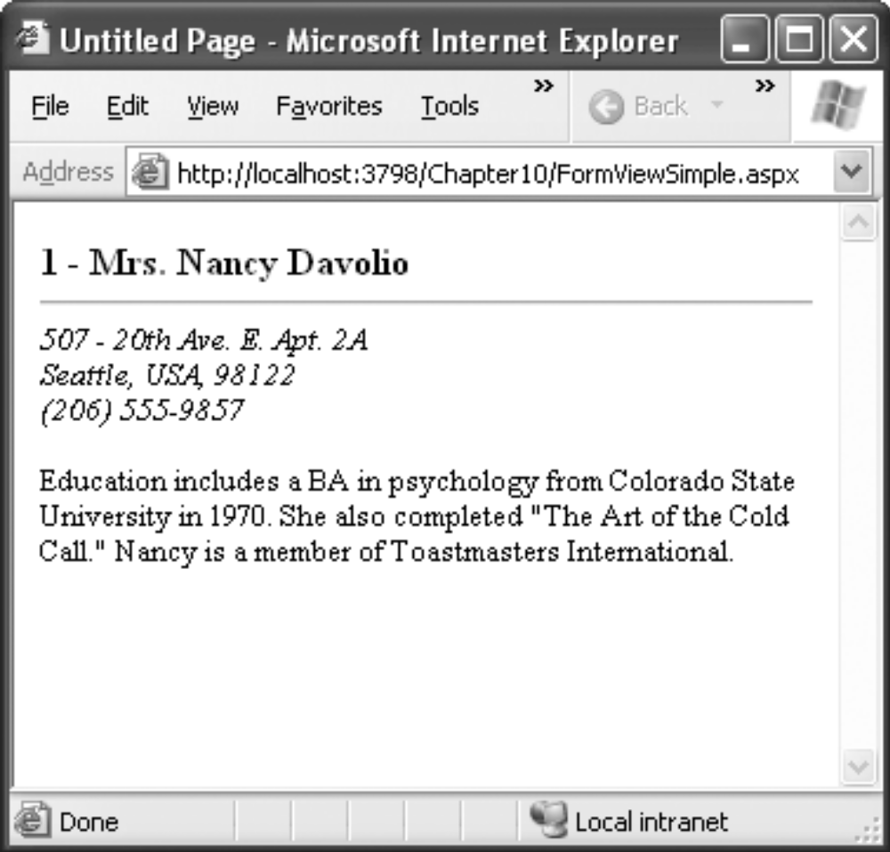
Результат использования шаблонов

Slide 79
Элемент управления FormView

